Slide 1
ブラックリストを用いたパケット可視化システムの開発
愛媛大学工学部情報工学科
計算機/ソフトウェアシステム分野
8535076k 安原廉
2021/12/14 卒業論文中間発表
Notes:
ブラックリストを用いたパケット可視化システムの開発と題して、ソフトウェアシステム研究室の安原が発表します。よろしくお願いします。

Slide 2
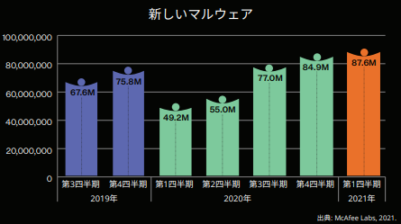
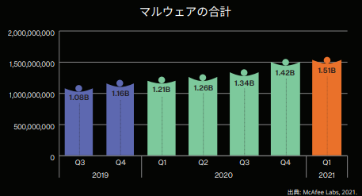
研究背景
コンピュータの普及やネットワークの高度化によるインターネット利用者の増加に伴い、マルウェアも増加している
個人でのマルウェア対策も必要
図1.新しいマルウェア数の遷移
図2.マルウェアの合計の遷移
McAfee Labs脅威レポート:2021年6月より引用
Notes:
まずは研究背景です。背景としてコンピュータの普及、ネットワークの高度化によるインターネット利用者の増加に伴いマルウェアも増加しているということがあります。個人がマルウェアの被害にあう恐れも増加してきており、組織での対策だけでなく個人での対策も必要になってきていると考えられます。

Slide 3
研究目的
個人向けのパケット監視システムの開発
個人が取り組めるマルウェア対策
マルウェアの早期発見、対処
被害状況の把握
Notes:
そこで、本研究では、個人向けのパケット監視システムの開発を提案します。目的としては個人が取り組むことができるマルウェア対策であるということ、マルウェアの早期発見、対処、被害状況の把握などです。

Slide 4
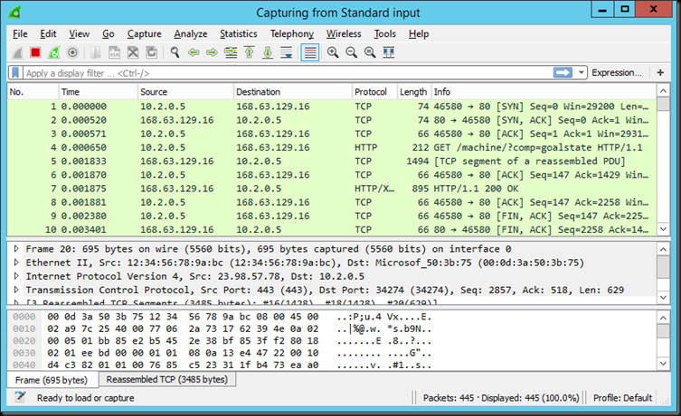
従来手法(個人PC向け)
Wireshark…リアルタイムでパケットを監視、分析し結果を文字で表示
TCPEye…TCP/UDPを対象としたパケット監視ツール
図3.Wiresharkの実行画面
Notes:
次にパケット監視システムの従来手法です。まず、個人PC向けのシステムではwiresharkやTCPEyeなどがあります。画像はwiresharkの実行画面で、画像から文字で分析結果を表しているのでちょっと見づらいことや、専門用語が多く、初学者などにとってはどのパケットが異常なのか判断しにくい可能性があるという課題があります

Slide 5
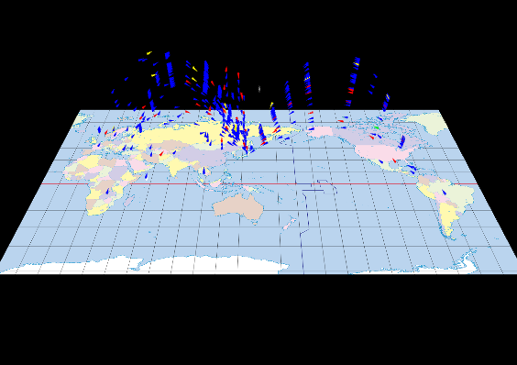
従来手法(大規模システム向け)
NICTER…ダークネットと呼ばれる未使用のIPアドレスを大規模に観測するサイバー攻撃観測システム
Atlas…ダークネットに到達するパケットを世界地図上にアニメーション表示し、可視化する
図4.Atlasの実行画面
Notes:
大規模システム向けの方では、NICTERやAtlasといったものがあります。これらのシステムはダークネットと呼ばれる未使用のIPアドレスを大規模に観測するシステムになっていて可視化されて見やすいシステムもありますが、個人が運用するには向いていないという課題があります。

Slide 6
提案システム
個人向けのパケット可視化システムの開発
パケット分析を誰でも直感的に理解可能にする
LIBPCAPを用いたパケット取得
不正パケットをブラックリストを用いて判断
パケットを地球儀上に可視化
不正パケットのみを可視化
Notes:
従来手法の課題に対して、個人向けのパケット可視化システムの開発を提案します。目的はパケット分析を誰でも直感的に理解可能にするということです。PCAPを用いてパケットを取得し、不正通信をブラックリストを用いて判断します。そして不正通信のみを地球儀上に可視化します

Slide 7
提案システムのアーキテクチャ
提案システムのアーキテクチャ
ブラックリストとしてMaltrailが取得したブラックリストを用いる
クライアント(ブラウザ)で不正パケットを地球儀上に可視化
不正パケットを送受信するPC
不正パケットの情報
不正パケットの情報
トラフィック
パケット情報
センサー
サーバー
クライアント
アクセス要求
Notes:
提案システムの仕組み、アーキテクチャについてです。ブラックリストはmaltrailが取得したものを利用し、不正通信を判断します、その情報をブラウザで地球儀上に可視化します。図は提案システムの処理の流れになります。トラフィックはIPパケット、DNSパケットなどのデータを表していて、センサープログラムでトラフィックからパケット情報を取得します。取得した情報をブラックリストを参照して異常通信か判断します。異常通信だった場合にサーバプログラムに情報を送信して、webサーバを立てます。そしてクライアントと異常通信の情報、アクセス要求のやり取りをおこないます。

Slide 8
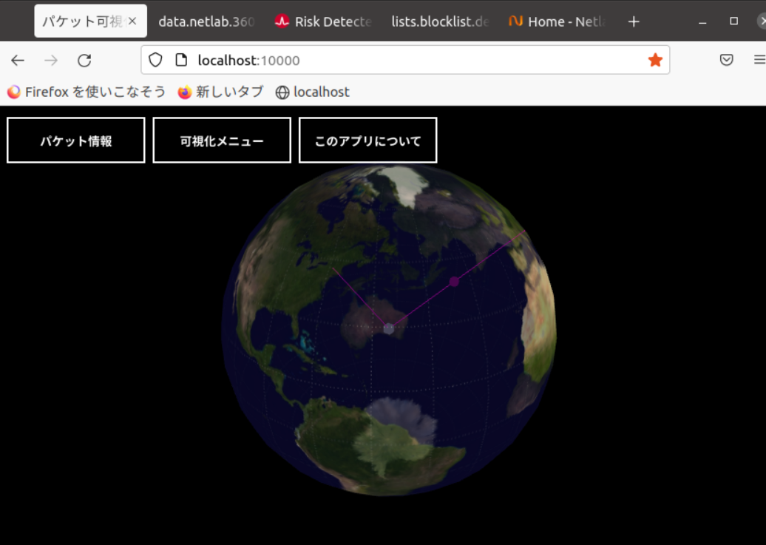
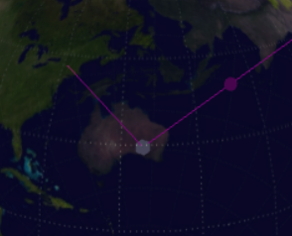
提案システムの実行結果
パケット可視化システム実行結果
パケットの通信経路
不正パケット
自身のPC
図5.実行結果
図6.実行結果の拡大図
Notes:
実行結果は以下のようになります。図5のように地球儀上に不正なパケットを可視化しています。不正なパケットを取得したとき丸いオブジェクトを可視化させ、取得後はパケットの経路をプログラムの再ロード、プログラムの終了まで表示させています

Slide 9
今後の予定
ユーザビリティの評価及び改善
提案システムの安定性の改善
Notes:
現状のシステムの課題点としてはユーザビリティの評価及び改善、提案システムの安定性などが課題点になります

